Slide 1

Název školy: Základní škola Netvořice
Autor: Mgr. Ludmila Vodehnalová
Název: VY_32_INOVACE_02_
Č. projektu: OP VK 1.4
Téma: 70. – 80. léta v české moderní populární hudbě

Slide 2
ANOTACE
70. – 80. léta – big beat
DUM je určen pro žáky 9. ročníku dle ŠVP Škola pro život ZŠ Netvořice
Hudební výchova
Prezentace na interaktivní tabuli
Klíčová slova: big beat, Olympic, Blue Effect

Slide 3
Big beat
hudební scéna 70. a 80. let pokračovala tím, co začalo v 60. letech – tedy big beatem [1]
hlavní představitelé:
Olympic – založen r. 1962, frontman: Petr Janda
Blue effect – založen r. 1968, frontman: Radim Hladík

Slide 4
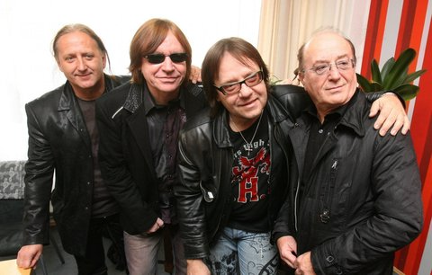
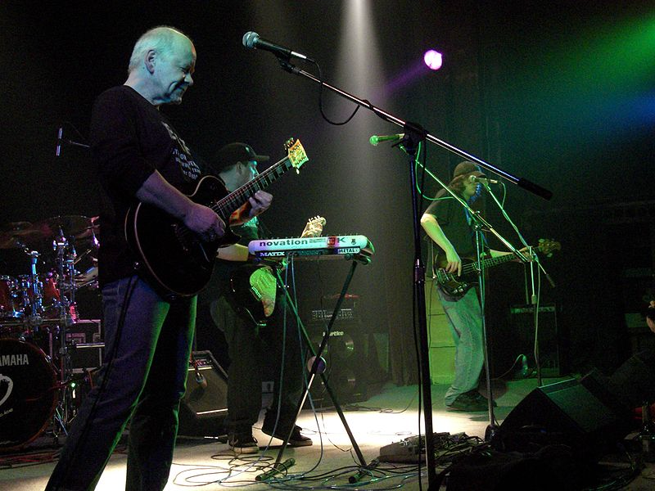
Olympic, Blue Effect
Obrázek č. 1: Olympic [2]
Obrázek č. 2: Blue Effect, r. 2007 [3]

Slide 5
Big beat – hud. ukázky
Olympic – Jasná zpráva
http://www.youtube.com/watch?v=0ndFzqaVHiE
Olympic – Slzy tvý mámy
50 let – rok 2012 (s orchestrem)
http://www.youtube.com/watch?v=_oNiNwesMxY
Blue Effect – Slunečný hrob
http://www.youtube.com/watch?v=ckNMjjxNWGk
Vzpomínáte v jakém českém filmu zazněla píseň Slunečný hrob?
Nápověda: http://www.youtube.com/watch?v=QBGL1lr7gHE

Slide 6
Použitá literatura
[1] CHARALAMBIDIS, Alexandros, Jiří PILKA a Zbyněk CÍSAŘ. Hudební výchova pro 9. ročník základní školy. 1. vyd. Praha: SPN - pedagogické nakladatelství, 1998, s. 101. ISBN 80-7235-012-9.
[2] Celebrity: Olympic zahraje zadarmo!. KŘIVAN, Ladislav. BLESK.CZ [online]. 2010 [cit. 2013-05-28]. Dostupné z: http://www.blesk.cz/clanek/celebrity- ceske-celebrity/137862/olympic-zahraje-zadarmo.html
[3] Blue Effect. In: Wikipedia: the free encyclopedia [online]. San Francisco (CA): Wikimedia Foundation, 2007, 2013-03-09 [cit. 2013-03-27]. Dostupné z: http://cs.wikipedia.org/wiki/Blue_Effect

